Slide 1

LA GRUTA DE NEPTUNO
CERDEÑA

Slide 2
La gruta de Neptuno es una gruta de Italia con magníficas formaciones kársticas que se encuentra en Bastioni Pigafetta, a unos 24 km de Alghero, en el acantlado noroeste del promontorio del cabo Caccia, en el área protegida del mismo nombre en el noroeste de la isla de Cerdeña. Dicha gruta, de más de 10 millones de años, fue descubierta por un pescador local en el siglo XVIII, y desde entonces ha demostrado ser una atracción turística popular. ​La cueva debe su nombre al dios romano del mar, Neptuno, y está gestionada por el Patronato Autónomo de Alojamiento y Turismo de Alghero.
Para acceder a la gruta hay dos opciones: a través de unas barcas que llevan directamente a la entrada o bajando los 654 escalones que separan la cueva de la superficie superior. En su interior se encuentre el segundo lago interior más grande de Europa y con una columna de 12 m de alta y 30 m de ancho. Antiguamente, una gran colonia de focas marinas vivía en esta cueva, pero con el correr de los años han ido desapareciendo, hasta extinguirse completamente.

Slide 3
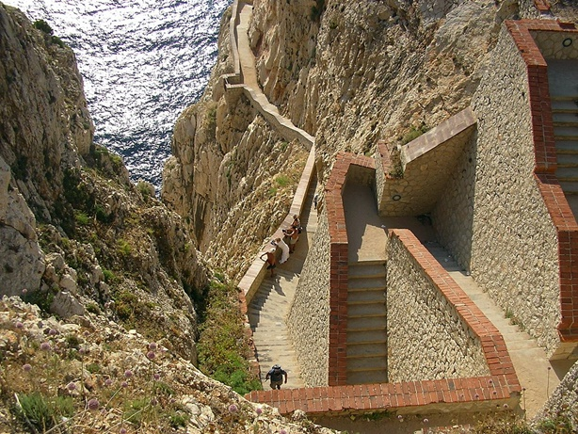
Notes:
3

Slide 4
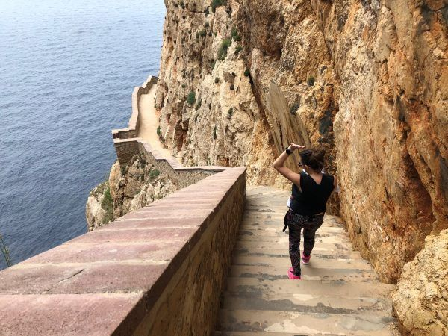
Notes:
4

Slide 5
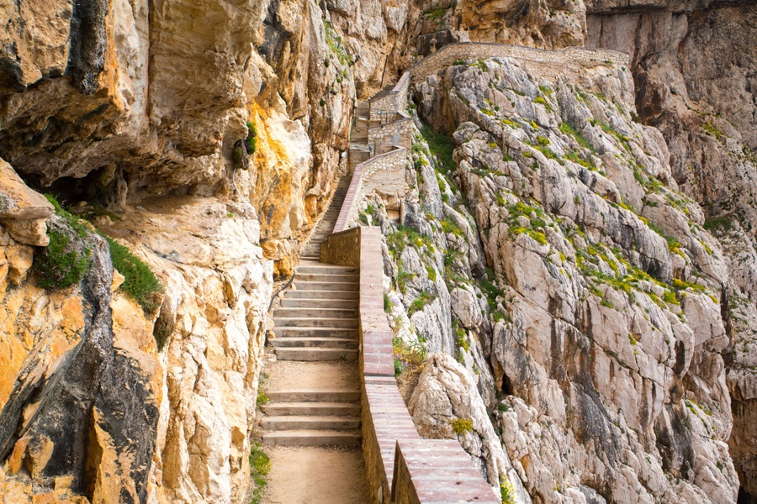

Slide 6
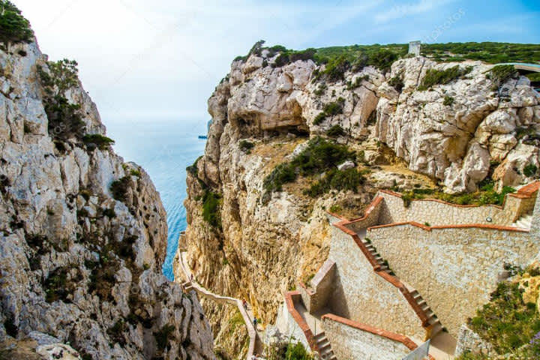

Slide 7
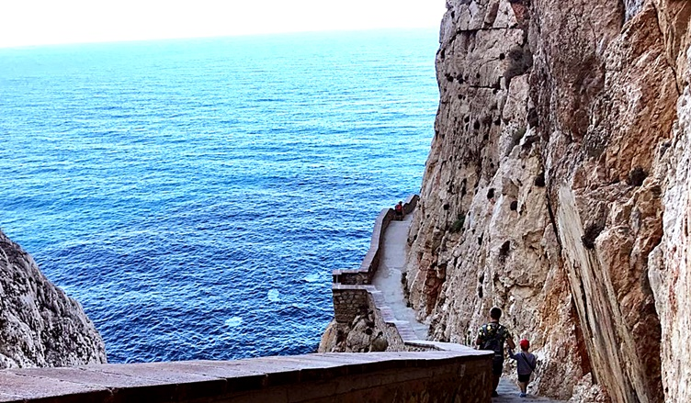

Slide 8
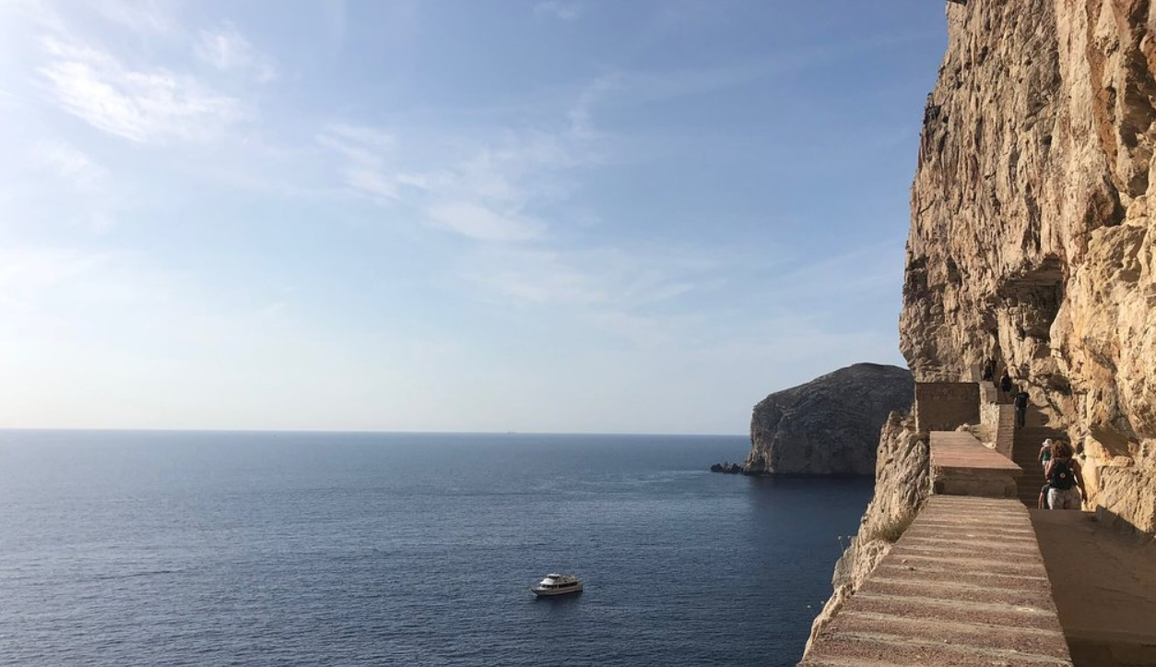

Slide 9
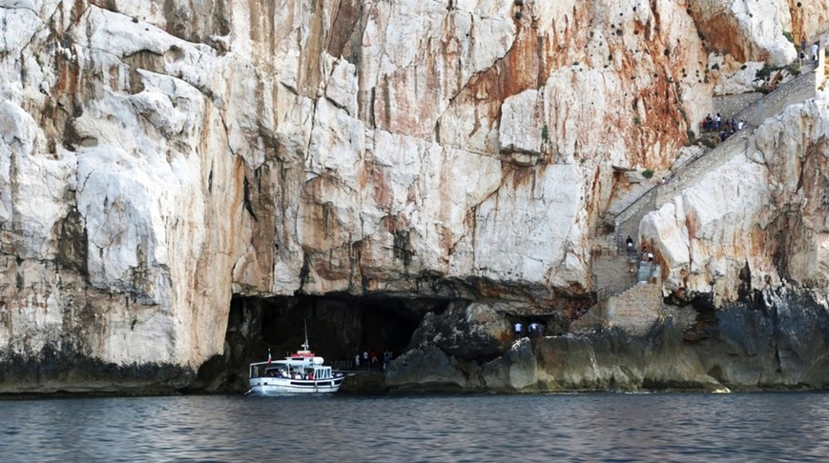

Slide 10
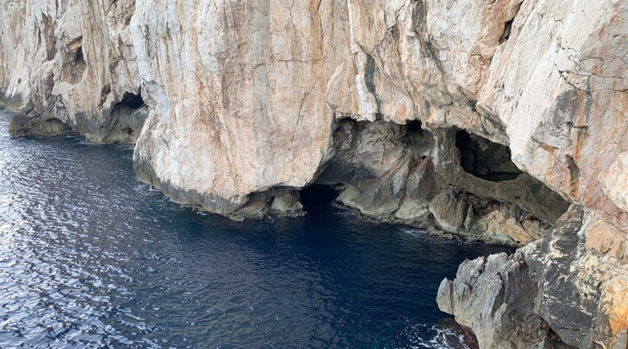

Slide 11
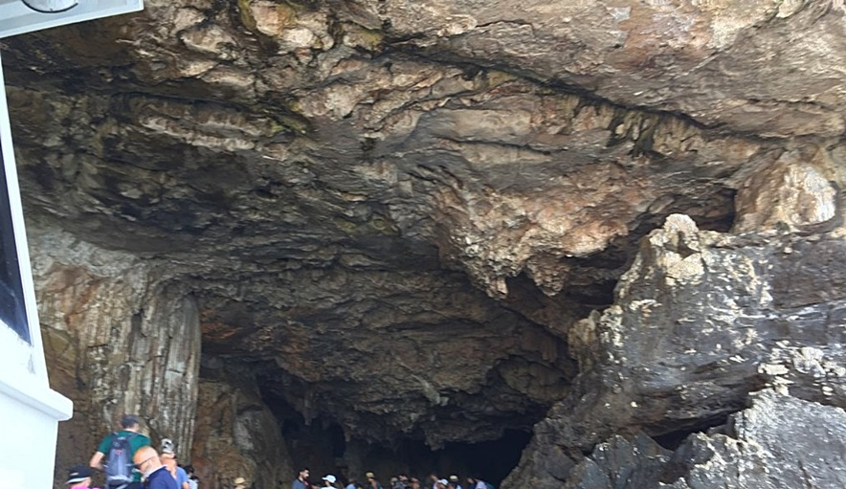

Slide 12
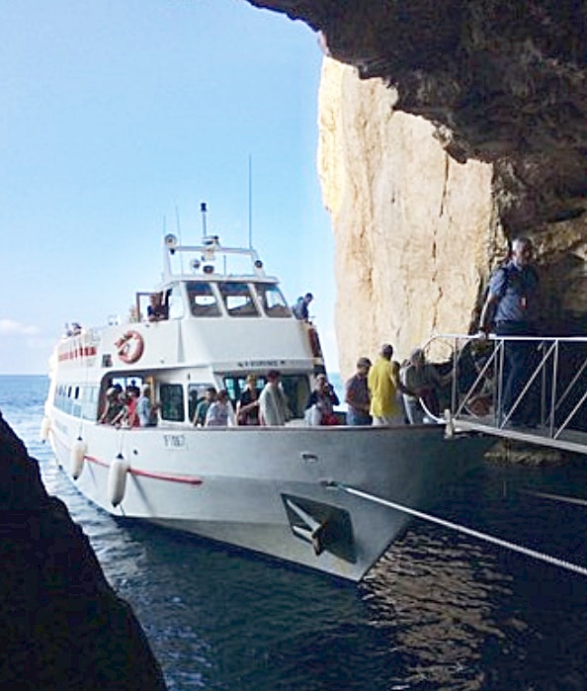

Slide 13
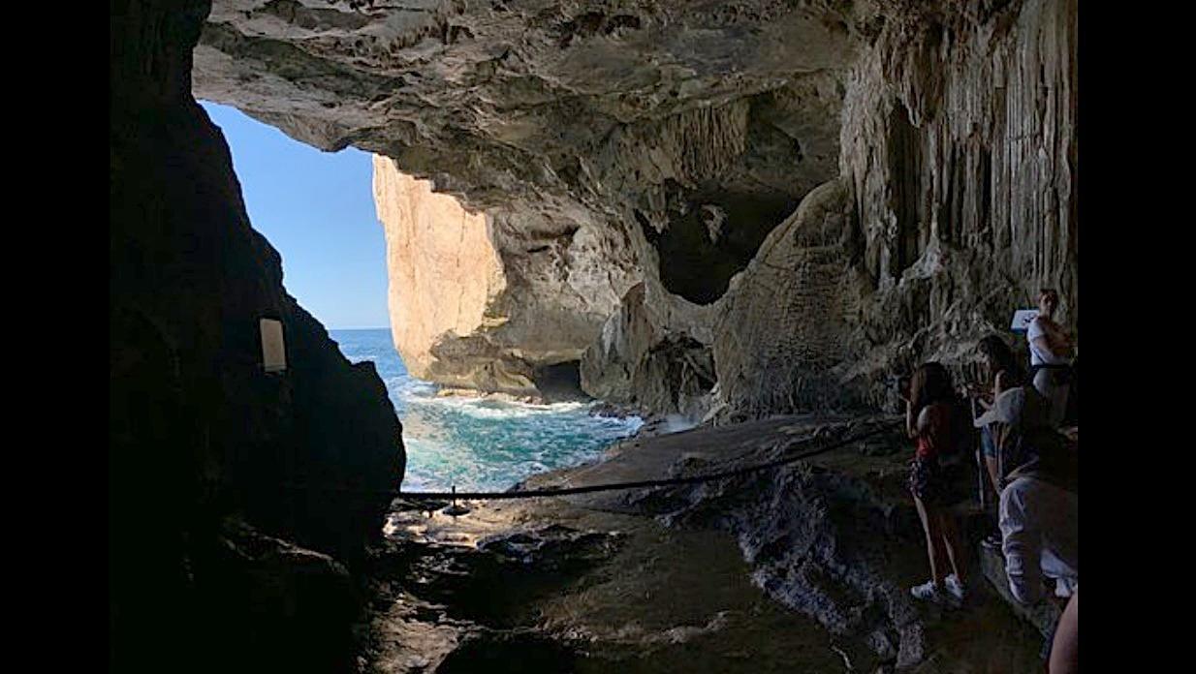

Slide 14
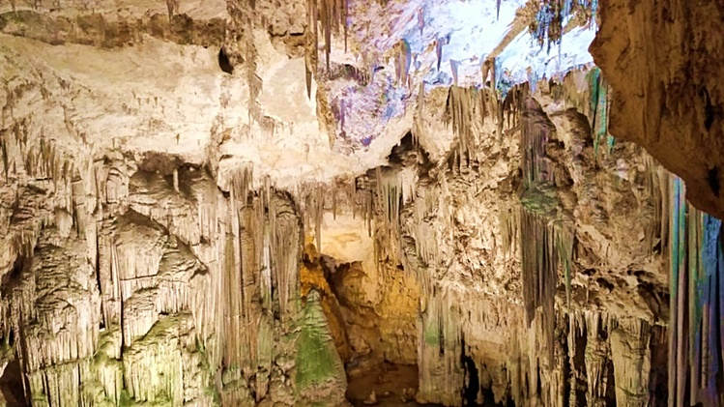

Slide 15
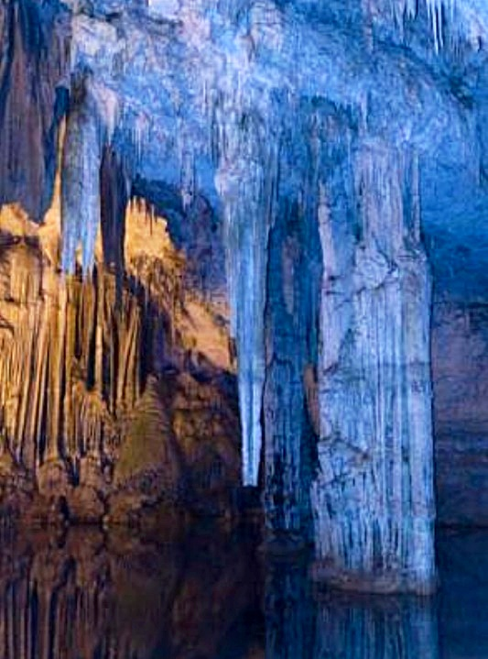
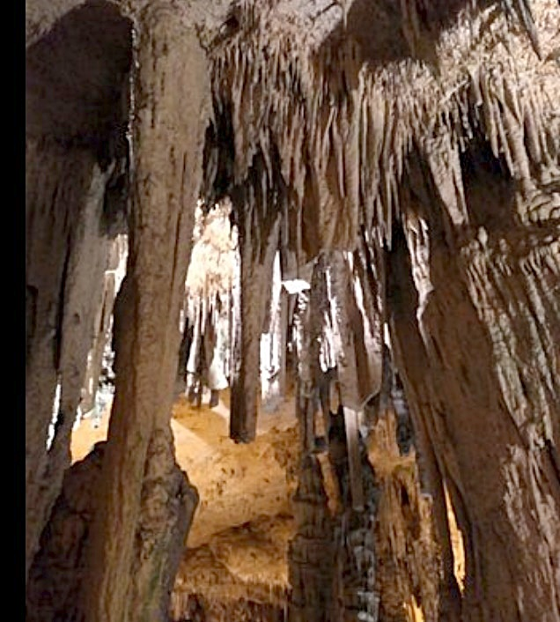

Slide 16
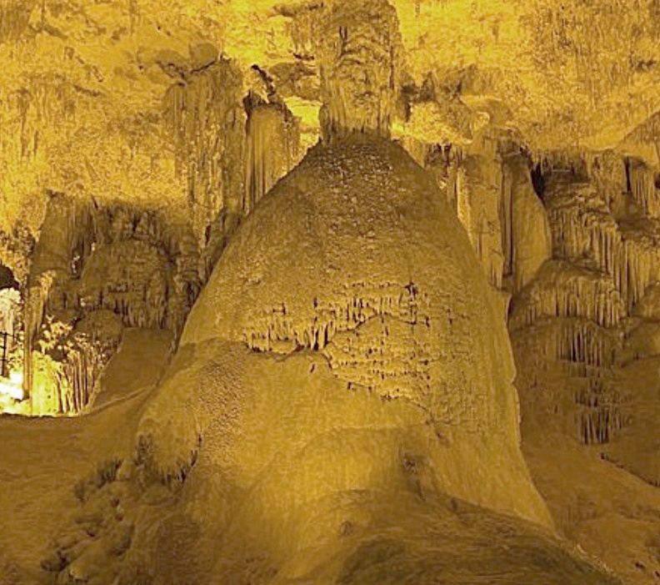

Slide 17
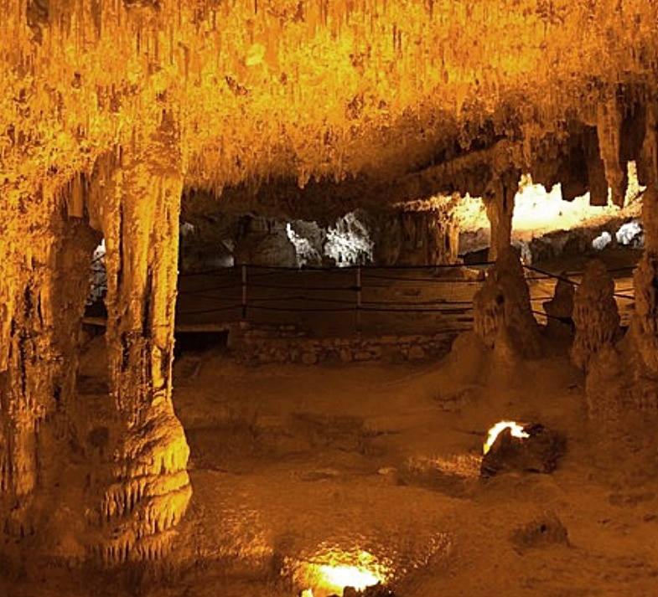

Slide 18
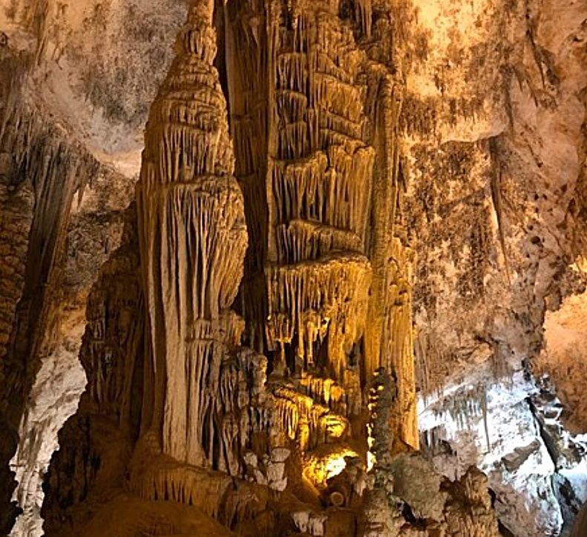

Slide 19
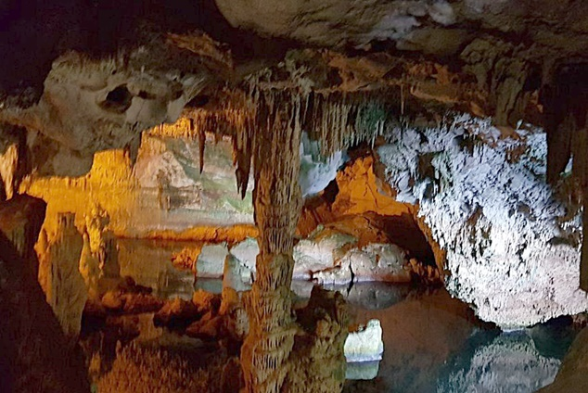

Slide 20
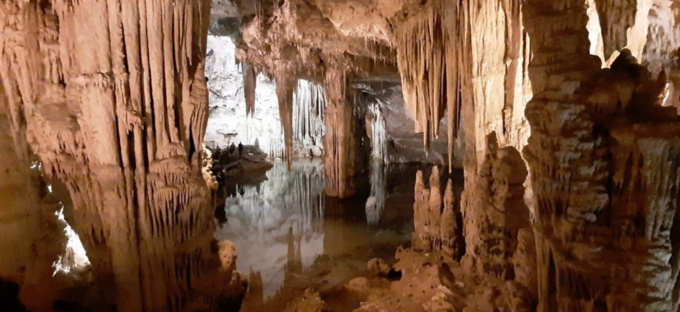

Slide 21
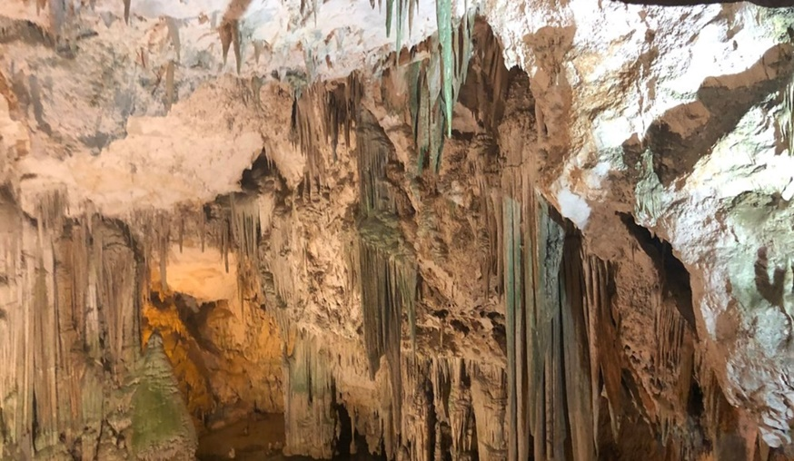

Slide 22
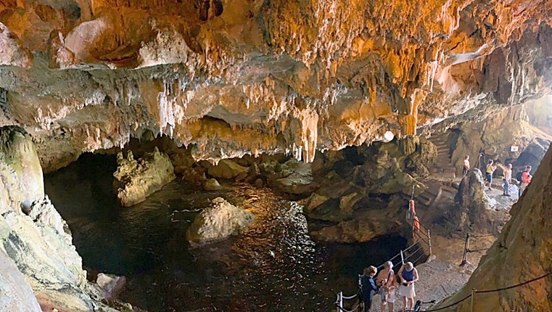

Slide 23
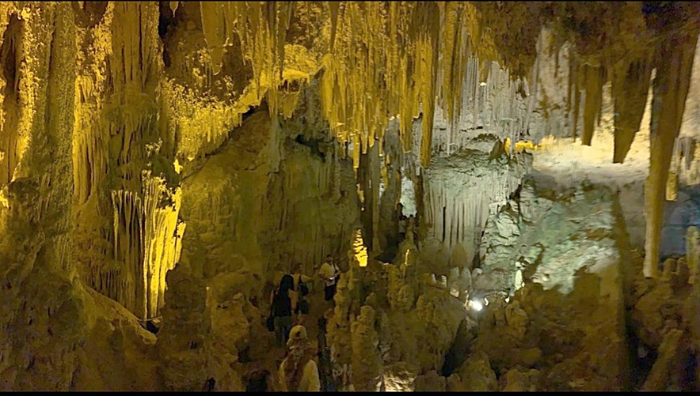

Slide 24
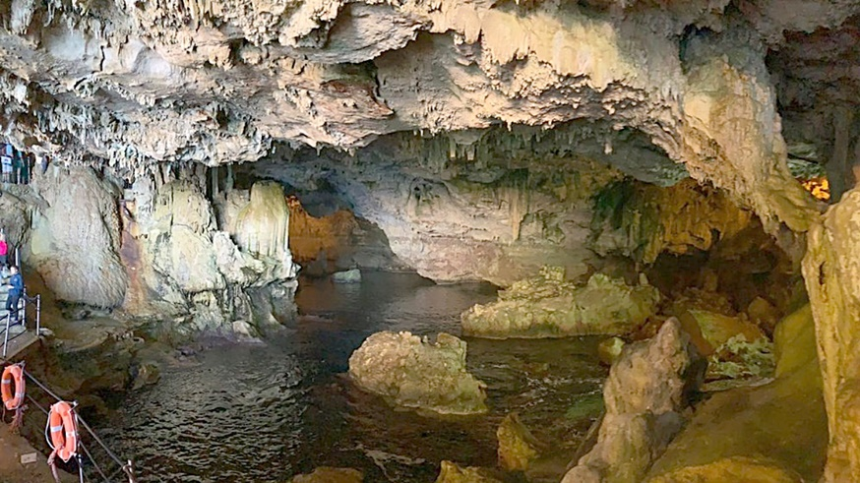

Slide 25
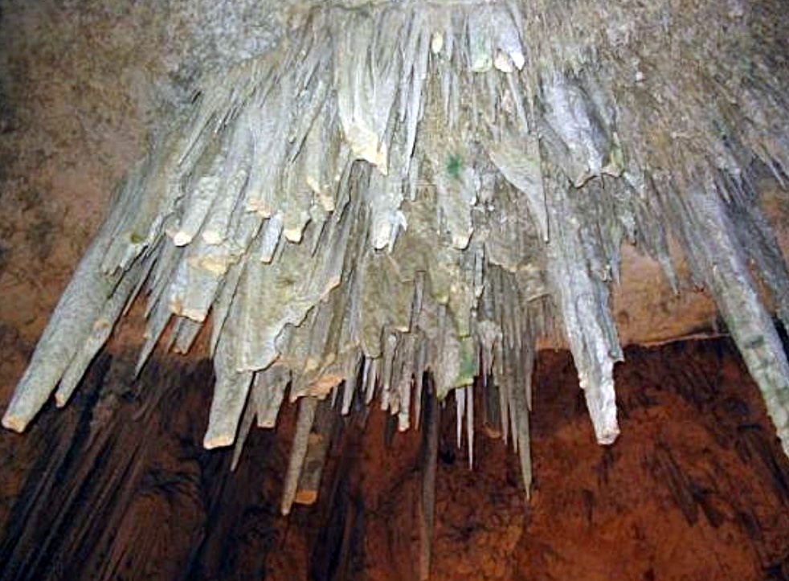

Slide 26
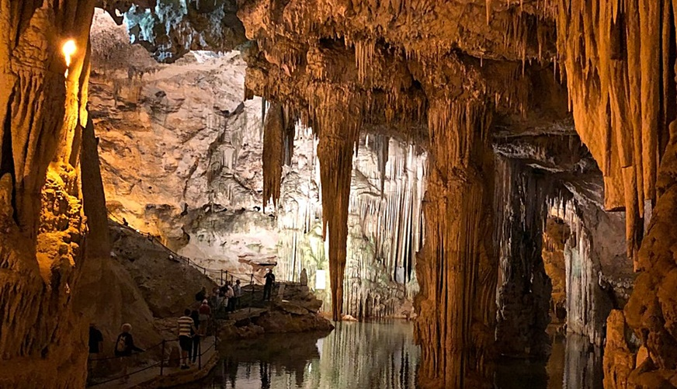

Slide 27
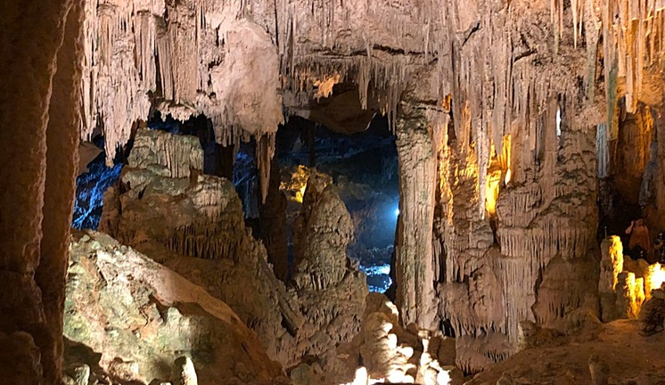

Slide 28
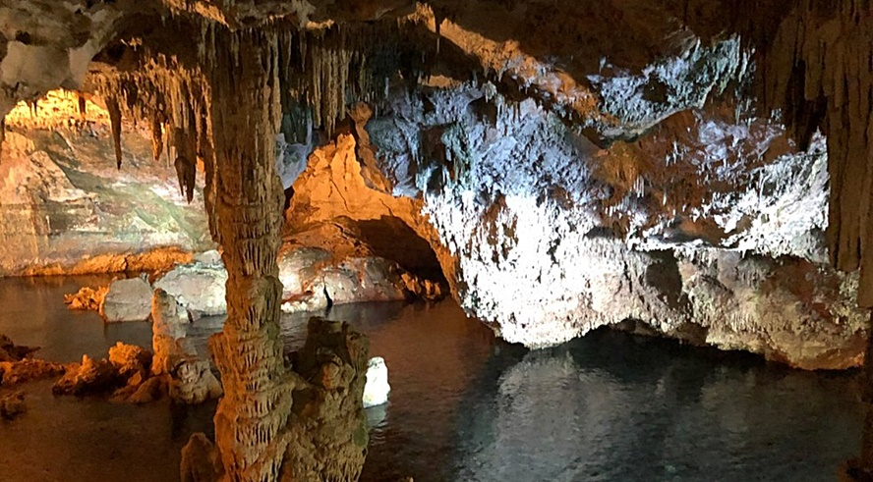

Slide 29
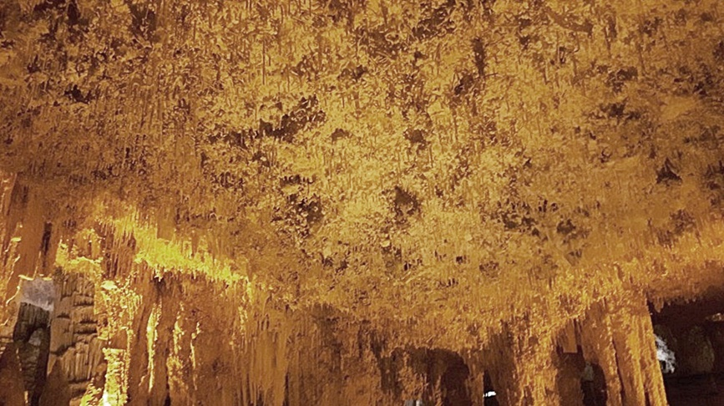

Slide 30
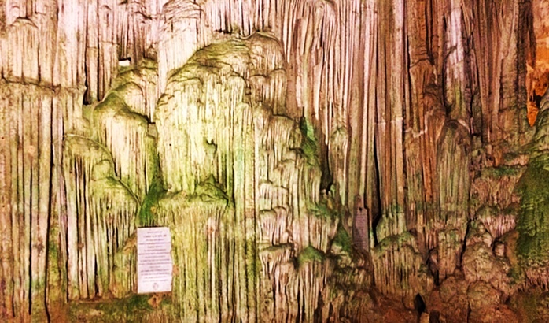

Slide 31
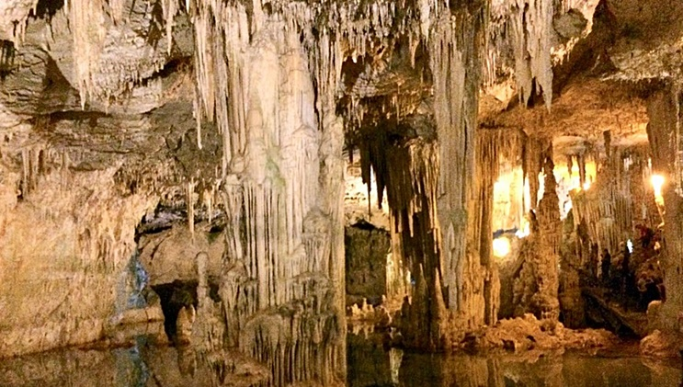

Slide 32
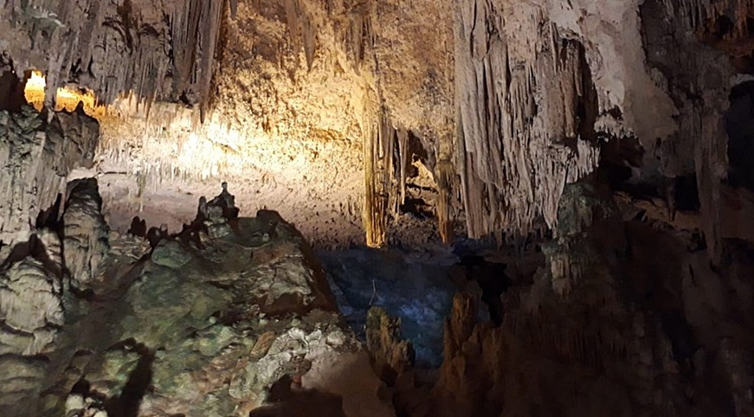

Slide 33
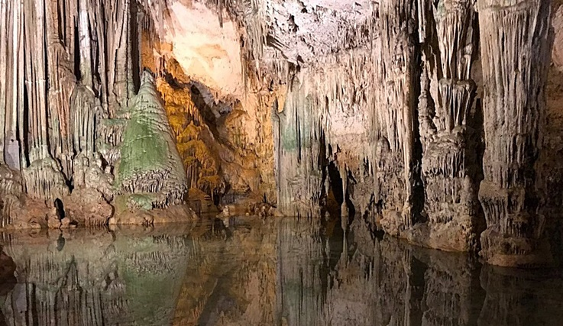

Slide 34
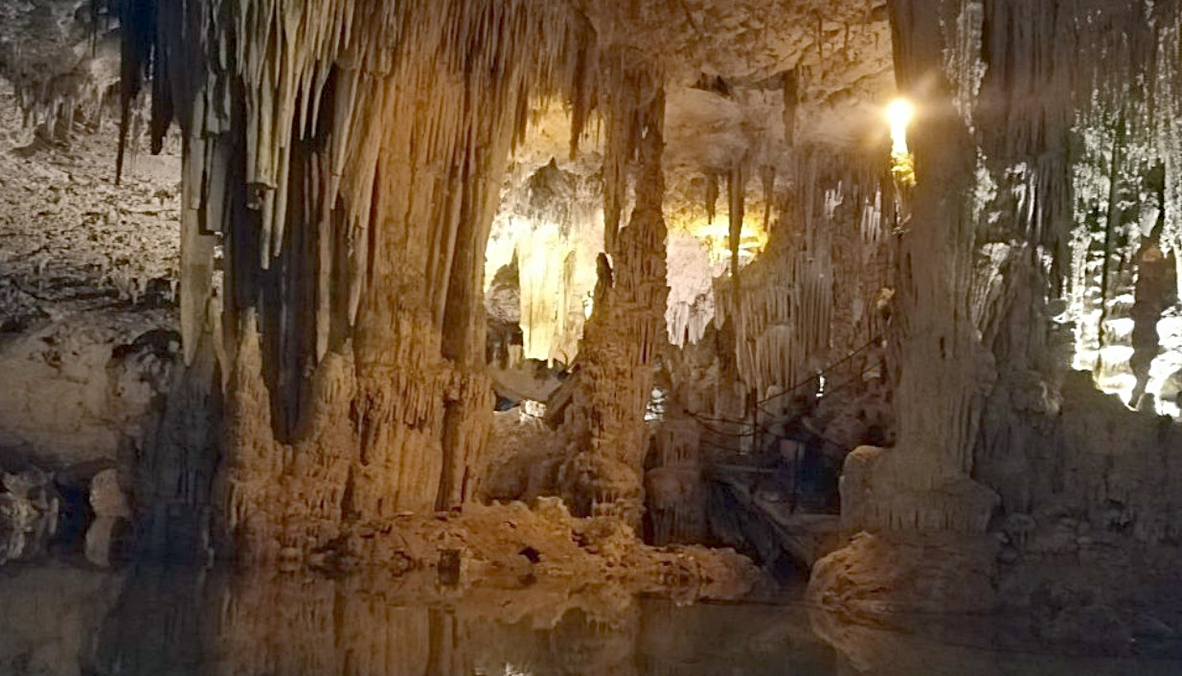

Slide 35
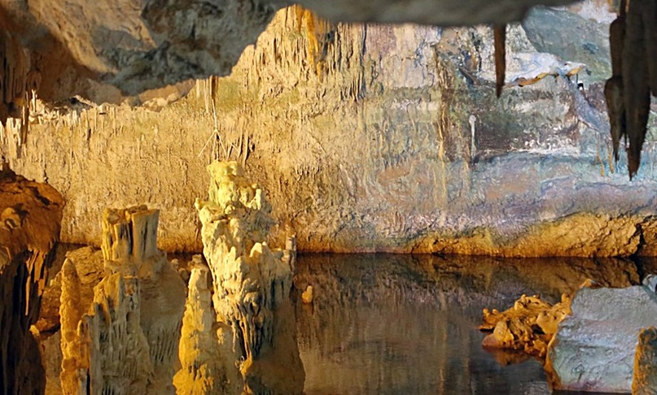

Slide 36
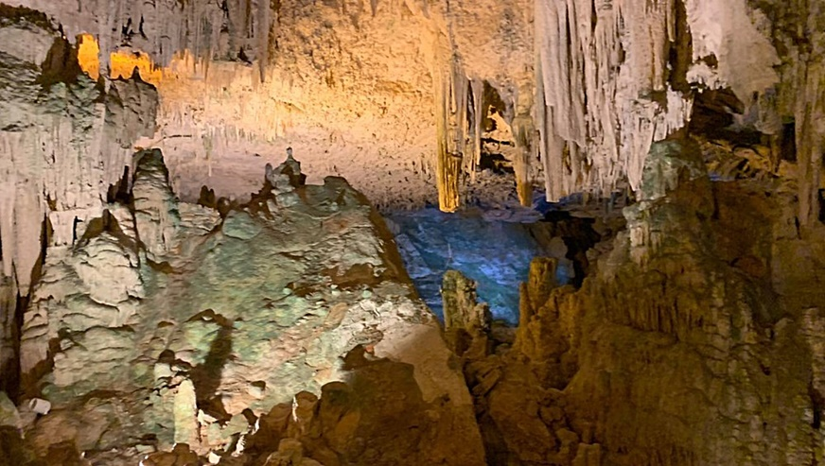

Slide 37
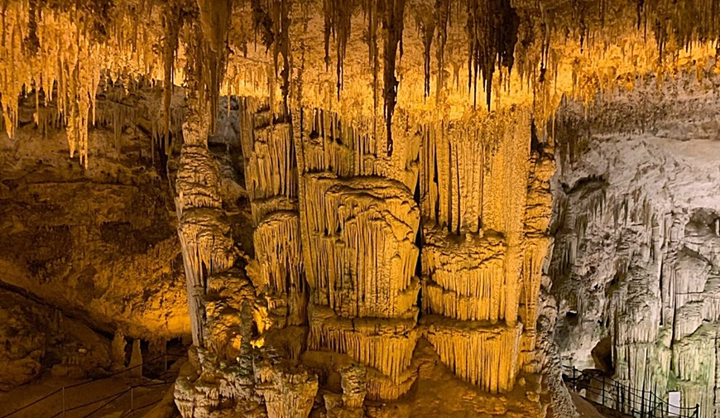

Slide 38
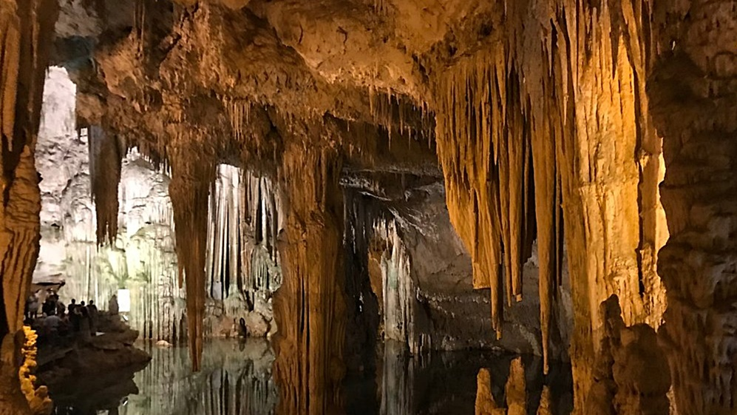

Slide 39
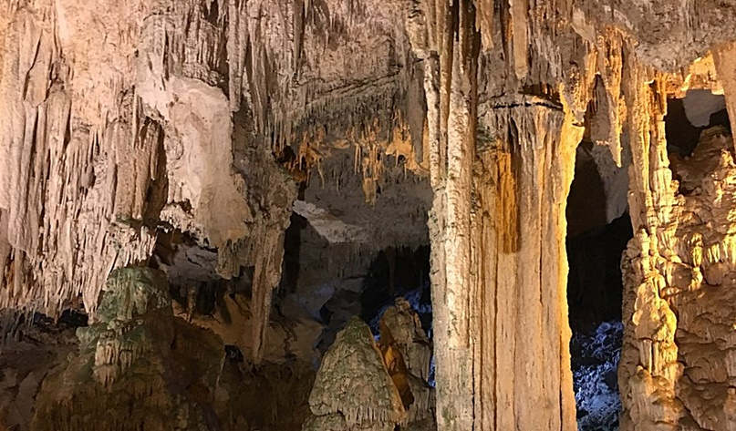

Slide 40
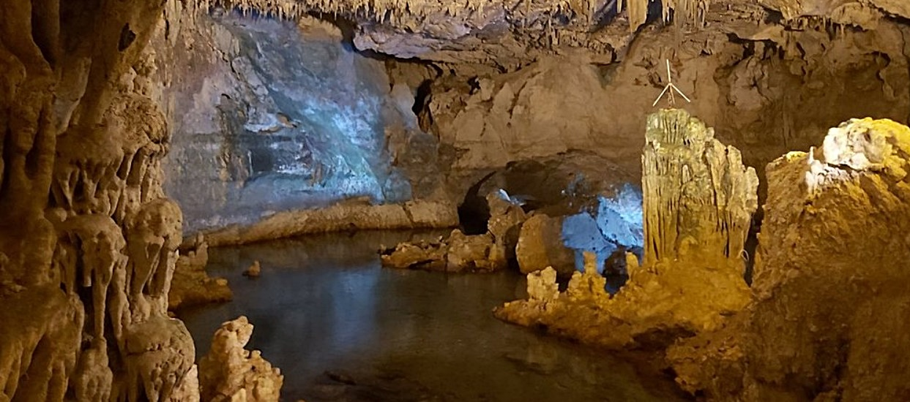

Slide 41
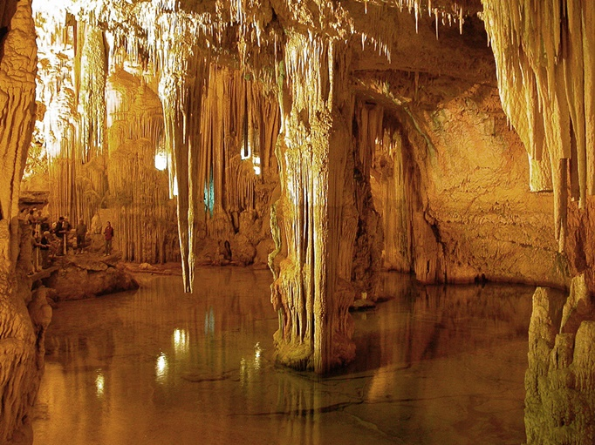

Slide 42
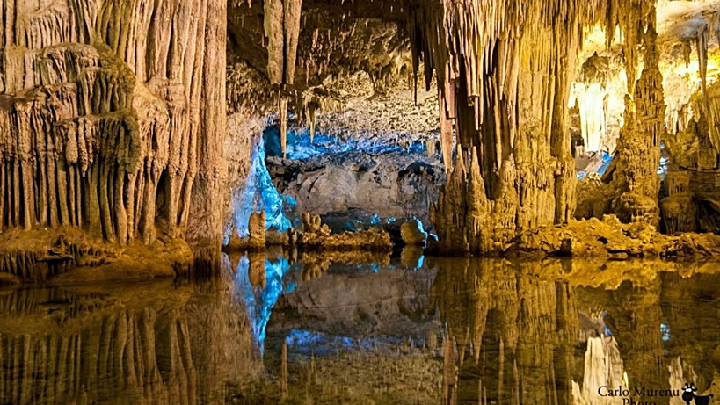

Slide 43
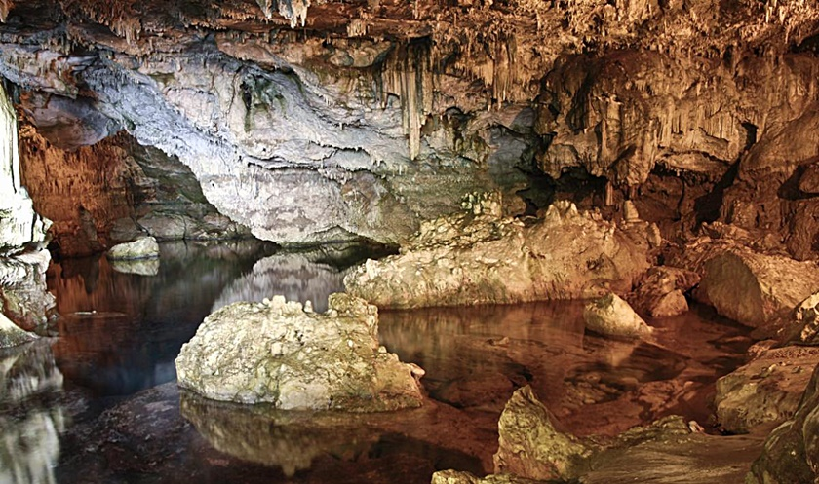

Slide 44
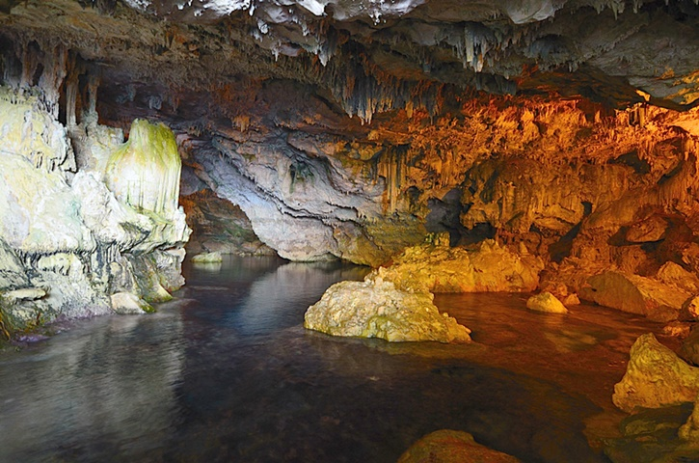

Slide 45

GRACIAS POR TU VISITA
Y QUE TENGAS UN BUEN DÍA
VICTOR NOVELLÓN

Slide 46







¿Te ha gustado?
Puedes ver más entrando
Aquí
Además puedes recibir powerpoints en tu correo electrónico suscribiéndote aquí:

